Slide 1
SISTEMA INTEGRAL DE JUSTICIA PARA ADOLESCENTES
SECRETARÍA DE SEGURIDAD PÚBLICA Y PROCURACIÓN DE JUSTICIA ESPECIALIZADA EN ADOLESCENTES
Módulo III

Slide 3
PERSONAL OPERATIVO
SUBSECRETARIA ESTATAL DE CAMINOS PENINSULARES
CENTROS INTEGRALES DE SEGURIDAD PUBLICA
PROGRESO
MAXCANU
TIZIMIN
VALLADOLID
MOTUL

Slide 4
SUBSECRETARIA DE SEGURIDAD CIUDADANA
DIRECCION DE OPERACIÓN DE LOS SECTORES
NORTE
SUR
ORIENTE
PONIENTE

Slide 5
SUBSECRETARIA DE SERVICIOS VIALES
DIRECCION DE OPERATIVOS VIALES
PERITOS DE TRANSITO TERRESTRE

Slide 6
UNIDAD ESPECIALIZADA CONTRA LA VIOLENCIA FAMILIAR Y DE GENERO.
UNIPREV

Slide 7
UNIDAD ESPECIALIZADA PARA LA PRESERVACION DE LA ESCENA DEL CRIMEN.
UEEC

Slide 8
AREAS DE ATENCION
PERSONAL OPERATIVO.
DIRECCION
JURIDICA.
UNIDAD ESPECIALIZADA PARA LA PRESERVACION DE LA ESCENA DEL CRIMEN.
UNIDAD ESPECIALIZADA CONTRA LA VIOLENCIA FAMILIAR Y DE GENERO.
MEDIACION

Slide 9
ARTICULO 20 DE LA CONSTITUCION POLITICA DE LOS ESTADOS UNIDOS MEXICANOS
EL PROCESO PENAL SERA ACUSATORIO Y ORAL. SE REGIRA POR LOS PRINCIPIOS DE PUBLICIDAD, CONTRADICCION, CONCENTRACION, CONTINUIDAD E INMEDIACION.

Slide 10
APARTADO B. DE LOS DERECHOS DE TODA PERSONA IMPUTADA:
I. A QUE SE PRESUMA SU INOCENCIA MIENTRAS NO SE DECLARE SU RESPONSABILIDAD MEDIANTE SENTENCIA EMITIDA POR EL JUEZ DE LA CAUSA;
II. A DECLARAR O A GUARDAR SILENCIO. DESDE EL MOMENTO DE SU DETENCION SE LE HARAN SABER LOS MOTIVOS DE LA MISMA Y SU DERECHO A GUARDAR SILENCIO, EL CUAL NO PODRA SER UTILIZADO EN SU PERJUICIO. QUEDA PROHIBIDA Y SERA SANCIONADA POR LA LEY PENAL, TODA INCOMUNICACION, INTIMIDACION O TORTURA. LA CONFESION RENDIDA SIN LA ASISTENCIA DEL DEFENSOR CARECERA DE TODO VALOR PROBATORIO;
III. A QUE SE LE INFORME, TANTO EN EL MOMENTO DE SU DETENCION COMO EN SU COMPARECENCIA ANTE EL MINISTERIO PUBLICO O EL JUEZ, LOS HECHOS QUE SE LE IMPUTAN Y LOS DERECHOS QUE LE ASISTEN. TRATANDOSE DE DELINCUENCIA ORGANIZADA, LA AUTORIDAD JUDICIAL PODRA AUTORIZAR QUE SE MANTENGA EN RESERVA EL NOMBRE Y DATOS DEL ACUSADOR.
LA LEY ESTABLECERA BENEFICIOS A FAVOR DEL INCULPADO, PROCESADO O SENTENCIADO QUE PRESTE AYUDA EFICAZ PARA LA INVESTIGACION Y PERSECUCION DE DELITOS EN MATERIA DE DELINCUENCIA ORGANIZADA;

Slide 11
IV. SE LE RECIBIRAN LOS TESTIGOS Y DEMAS PRUEBAS PERTINENTES QUE OFREZCA, CONCEDIENDOSELE EL TIEMPO QUE LA LEY ESTIME NECESARIO AL EFECTO Y AUXILIANDOSELE PARA OBTENER LA COMPARECENCIA DE LAS PERSONAS CUYO TESTIMONIO SOLICITE, EN LOS TERMINOS QUE SEÑALE LA LEY;
V. SERA JUZGADO EN AUDIENCIA PUBLICA POR UN JUEZ O TRIBUNAL. LA PUBLICIDAD SOLO PODRA RESTRINGIRSE EN LOS CASOS DE EXCEPCION QUE DETERMINE LA LEY, POR RAZONES DE SEGURIDAD NACIONAL, SEGURIDAD PUBLICA, PROTECCION DE LAS VICTIMAS, TESTIGOS Y MENORES, CUANDO SE PONGA EN RIESGO LA REVELACION DE DATOS LEGALMENTE PROTEGIDOS, O CUANDO EL TRIBUNAL ESTIME QUE EXISTEN RAZONES FUNDADAS PARA JUSTIFICARLO.
EN DELINCUENCIA ORGANIZADA, LAS ACTUACIONES REALIZADAS EN LA FASE DE INVESTIGACION PODRAN TENER VALOR PROBATORIO, CUANDO NO PUEDAN SER REPRODUCIDAS EN JUICIO O EXISTA RIESGO PARA TESTIGOS O VICTIMAS. LO ANTERIOR SIN PERJUICIO DEL DERECHO DEL INCULPADO DE OBJETARLAS O IMPUGNARLAS Y APORTAR PRUEBAS EN CONTRA;

Slide 12
VI. LE SERAN FACILITADOS TODOS LOS DATOS QUE SOLICITE PARA SU DEFENSA Y QUE CONSTEN EN EL PROCESO.
EL IMPUTADO Y SU DEFENSOR TENDRAN ACCESO A LOS REGISTROS DE LA INVESTIGACION CUANDO EL PRIMERO SE ENCUENTRE DETENIDO Y CUANDO PRETENDA RECIBIRSELE DECLARACION O ENTREVISTARLO. ASIMISMO, ANTES DE SU PRIMERA COMPARECENCIA ANTE JUEZ PODRAN CONSULTAR DICHOS REGISTROS, CON LA OPORTUNIDAD DEBIDA PARA PREPARAR LA DEFENSA. A PARTIR DE ESTE MOMENTO NO PODRAN MANTENERSE EN RESERVA LAS ACTUACIONES DE LA INVESTIGACION, SALVO LOS CASOS EXCEPCIONALES EXPRESAMENTE SEÑALADOS EN LA LEY CUANDO ELLO SEA IMPRESCINDIBLE PARA SALVAGUARDAR EL EXITO DE LA INVESTIGACION Y SIEMPRE QUE SEAN OPORTUNAMENTE REVELADOS PARA NO AFECTAR EL DERECHO DE DEFENSA;
VII. SERA JUZGADO ANTES DE CUATRO MESES SI SE TRATARE DE DELITOS CUYA PENA MAXIMA NO EXCEDA DE DOS AÑOS DE PRISION, Y ANTES DE UN AÑO SI LA PENA EXCEDIERE DE ESE TIEMPO, SALVO QUE SOLICITE MAYOR PLAZO PARA SU DEFENSA;
VIII. TENDRA DERECHO A UNA DEFENSA ADECUADA POR ABOGADO, AL CUAL ELEGIRA LIBREMENTE INCLUSO DESDE EL MOMENTO DE SU DETENCION. SI NO QUIERE O NO PUEDE NOMBRAR UN ABOGADO, DESPUES DE HABER SIDO REQUERIDO PARA HACERLO, EL JUEZ LE DESIGNARA UN DEFENSOR PUBLICO. TAMBIEN TENDRA DERECHO A QUE SU DEFENSOR COMPAREZCA EN TODOS LOS ACTOS DEL PROCESO Y ESTE TENDRA OBLIGACION DE HACERLO CUANTAS VECES SE LE REQUIERA, Y

Slide 13
IX. EN NINGUN CASO PODRA PROLONGARSE LA PRISION O DETENCION, POR FALTA DE PAGO DE HONORARIOS DE DEFENSORES O POR CUALQUIERA OTRA PRESTACION DE DINERO, POR CAUSA DE RESPONSABILIDAD CIVIL O ALGUN OTRO MOTIVO ANALOGO.
LA PRISION PREVENTIVA NO PODRA EXCEDER DEL TIEMPO QUE COMO MAXIMO DE PENA FIJE LA LEY AL DELITO QUE MOTIVARE EL PROCESO Y EN NINGUN CASO SERA SUPERIOR A DOS AÑOS, SALVO QUE SU PROLONGACION SE DEBA AL EJERCICIO DEL DERECHO DE DEFENSA DEL IMPUTADO. SI CUMPLIDO ESTE TERMINO NO SE HA PRONUNCIADO SENTENCIA, EL IMPUTADO SERA PUESTO EN LIBERTAD DE INMEDIATO MIENTRAS SE SIGUE EL PROCESO, SIN QUE ELLO OBSTE PARA IMPONER OTRAS MEDIDAS CAUTELARES.
EN TODA PENA DE PRISION QUE IMPONGA UNA SENTENCIA, SE COMPUTARA EL TIEMPO DE LA DETENCION.

Slide 14
ARTICULO 18 CONSTITUCIONAL.
LA FEDERACION Y LAS ENTIDADES FEDERATIVAS ESTABLECERAN EN EL AMBITO DE SUS RESPECTIVAS COMPETENCIAS, UN SISTEMA INTEGRAL DE JUSTICIA PARA LOS ADOLESCENTES, QUE SERA APLICABLE A QUIENES SE ATRIBUYA LA COMISION O PARTICIPACION EN UN HECHO QUE LA LEY SEÑALE COMO DELITO Y TENGAN ENTRE DOCE AÑOS CUMPLIDOS Y MENOS DE DIECIOCHO AÑOS DE EDAD. ESTE SISTEMA GARANTIZARA LOS DERECHOS HUMANOS QUE RECONOCE LA CONSTITUCION PARA TODA PERSONA, ASI COMO AQUELLOS DERECHOS ESPECIFICOS QUE POR SU CONDICION DE PERSONAS EN DESARROLLO LES HAN SIDO RECONOCIDOS A LOS ADOLESCENTES. LAS PERSONAS MENORES DE DOCE AÑOS A QUIENES SE ATRIBUYA QUE HAN COMETIDO O PARTICIPADO EN UN HECHO QUE LA LEY SEÑALE COMO DELITO, SOLO PODRAN SER SUJETOS DE ASISTENCIA SOCIAL. REFORMADO MEDIANTE DECRETO PUBLICADO EN EL DIARIO OFICIAL DE LA FEDERACION EL 2 DE JULIO DE 2015)

Slide 15
ART. 145 DE LA LEY DE JUSTICIA PARA ADOLESCENTES DEL ESTADO DE YUCATAN.
LOS INTEGRANTES DE LA POLICIA Y DE LAS CORPORACIONES DE SEGURIDAD PUBLICAS QUE EN EL EJERCICIO DE SUS FUNCIONES CONOZCAN DE HECHOS Y CONDUCTAS TIPIFICADAS COMO DELITOS POR LAS NORMAS PENALES, EN LAS QUE PARTICIPEN ADOLESCENTES, AL EJERCER SUS FUNCIONES, DEBERAN:
II. INFORMAR AL ADOLESCENTE LOS DERECHOS ESTABLECIDOS EN LAS FRACCIONES I, III, IX, XII, XIII, XIV Y XX DEL ARTICULO 10 DE ESTA LEY;

Slide 16
ART. 10 DE LA LEY DE JUSTICIA PARA ADOLESCENTES DEL ESTADO DE YUCATAN.
EL ADOLESCENTE SUJETO A ESTA LEY, GOZARA DE LOS MISMOS DERECHOS Y GARANTIAS RECONOCIDOS A LAS PERSONAS MAYORES DE DIECIOCHO AÑOS DE EDAD, ADEMAS DE LOS QUE LES CORRESPONDAN POR SU CONDICION ESPECIAL DERIVADA DE SU EDAD, Y PARTICULARMENTE LOS SIGUIENTES:
I. CONOCER LOS HECHOS QUE SE LE IMPUTAN, LOS DERECHOS QUE LE ASISTEN Y, DE SER EL CASO, EL MOTIVO DE SU PRIVACION DE LIBERTAD, ASI COMO LA AUTORIDAD JUDICIAL QUE LA ORDENO, EXHIBIENDOLE, SEGUN CORRESPONDA, LA ORDEN EMITIDA EN SU CONTRA;

Slide 17
III. SER JUZGADO POR INSTITUCIONES, ORGANOS JURISDICCIONALES Y AUTORIDADES ESPECIALIZADOS EN MATERIA DE JUSTICIA PARA ADOLESCENTES;
IX. SER ASISTIDO POR UN DEFENSOR Y COMUNICARSE CON EL EN TODAS LAS ETAPAS DEL PROCEDIMIENTO; PARA EL CASO DE QUE NO CUENTE CON DEFENSOR, LA AUTORIDAD LE NOMBRARA UN DEFENSOR PUBLICO ESPECIALIZADO;
XIII. A DECLARAR O NO, SI ASI LO DESEA, EN ESTE ULTIMO CASO NO SERA OBLIGADO A DECLARAR
XIV. SER ASISTIDO POR UN TRADUCTOR O INTERPRETE CUANDO NO HABLE O ENTIENDA EL IDIOMA ESPAÑOL. EN CASO DE SER SORDO O MUDO, O AMBOS, SE LE INTERROGARA POR MEDIO DE INTERPRETE O TRADUCTOR; SI SABE LEER Y ESCRIBIR, SE LE PODRA INTERROGAR POR ESCRITO;
XX. SE PRESUMA SU INOCENCIA, HASTA EN TANTO NO SE COMPRUEBE QUE FUE AUTOR O PARTICIPE DE UNA CONDUCTA TIPIFICADA COMO DELITO;

Slide 18
CÓDIGO DE CONDUCTAS PARA FUNCIONARIOS ENCARGADOS DE HACER CUMPLIR LA LEY EXPEDIDO POR LA ASAMBLEA DE LA ONU.
Artículo 6.- Los funcionarios encargados de hacer cumplir la ley asegurarán la plena protección de la salud de las personas bajo su custodia y, en particular, tomarán medidas inmediatas para proporcionar atención médica cuando se precise.

Slide 19
DECLARACIÓN AMERICANA DE LOS DERECHOS Y DEBERES DEL HOMBRE
Artículo XI. Toda persona tiene derecho a que su salud sea preservada por medidas sanitarias y sociales, relativas a la alimentación, el vestido, la vivienda y la asistencia médica, correspondientes al nivel que permitan los recursos públicos y los de la comunidad.

Slide 20
CONJUNTO DE PRINCIPIOS PARA LA PROTECCION DE TODAS LAS PERSONAS SOMETIDAS A CUALQUIER FORMA DE DETENCION O PRISION ESTABLECIDOS POR LA ONU
Principio 24
Se ofrecerá a toda persona detenida o presa un examen médico apropiado con la menor dilación posible después de su ingreso en el lugar de detención o prisión y, posteriormente, esas personas recibirán atención y tratamiento médico cada vez que sea necesario. Esa atención y ese tratamiento serán gratuitos.

Slide 21
Principio 27
La inobservancia de los presentes principios en la obtención de las pruebas se tendrá en cuenta al determinar la admisibilidad de tales pruebas contra una persona detenida o presa.

Slide 22
FACULTADES DE LA POLICÍA
Artículo 144. La policía tendrá las siguientes facultades:
Recibir denuncias o noticias de hechos que podrían ser constitutivos de delito y recopilar información sobre los mismos. En estos casos, la policía deberá informar al Ministerio Público inmediatamente;
Prestar el auxilio que requieran las víctimas y proteger a los testigos;
Cuidar que los rastros e instrumentos del hecho, datos y medios de prueba, sean conservados. Para este efecto, impedirá el acceso a toda persona ajena a la investigación y procederá a su clausura si se trata de local cerrado, o a su aislamiento, si se trata de lugar abierto. Evitará que se alteren o borren de cualquier forma los rastros o vestigios del hecho, o se remuevan los instrumentos usados para llevarlo a cabo, mientras no intervenga personal experto;
Entrevistar a los testigos presumiblemente útiles para el esclarecimiento de los hechos. Las entrevistas se harán constar en un registro de las diligencias policiales efectuadas;

Slide 23
Practicar las diligencias orientadas a la identificación física de los autores y partícipes del hecho;
Obtener los datos que sirvan para la identificación del adolescente;
Reunir toda la información de urgencia que pueda ser útil al Ministerio Público, y
Realizar detenciones en los casos que autoriza la Constitución Política de los Estados Unidos Mexicanos. En estos casos, los miembros de la policía estarán facultados para realizar inspecciones personales sobre el adolescente detenido cuidando no vulnerar su dignidad e integridad corporal y asegurar los objetos que tenga en su poder, de los cuales levantará un inventario y los pondrá a disposición del agente del Ministerio Público.
Cuando para el cumplimiento de estas atribuciones se requiera una orden judicial, la policía con funciones de investigación informará al Ministerio Público para que éste la solicite al Juez de Control. La policía debe proveer la información en que se basa para hacer la solicitud.
La policía deberá reportar constantemente sobre toda la información recabada en una investigación en forma oportuna al Ministerio Público a cargo de la misma.
La información generada por la policía hasta antes de la vinculación a proceso, podrá ser utilizada por el Ministerio Público para acreditar la existencia del hecho y la probable responsabilidad del adolescente en él, así como para fundar la necesidad de imponer alguna medida cautelar

Slide 24
OBLIGACIONES DE LA POLICÍA
Artículo 145. Los integrantes de la policía y de las corporaciones de seguridad públicas que en el ejercicio de sus funciones conozcan de hechos y conductas tipificadas como delitos por las normas penales, en las que participen adolescentes, al ejercer sus funciones, deberán:
Apegarse a los principios, derechos y garantías previstos en la Constitución Política de los Estados Unidos Mexicanos; la particular del Estado; los Tratados Internacionales vigentes aplicables en la materia; las leyes, general y estatal, para de los derechos de niñas, niños y adolescentes; esta Ley; y las demás aplicables;
Informar al adolescente los derechos establecidos en las fracciones I, III, IX, XII, XIII, XIV y XX del artículo 10 de esta Ley;
Poner al adolescente, inmediatamente y sin demora a disposición de la Fiscalía General del Estado;
Auxiliar de modo prioritario, a las personas menores de dieciocho de edad que se encuentren amenazadas por algún peligro o que hayan sido víctimas de algún delito, así como brindar protección a sus bienes y derechos;

Slide 25
En los casos de duda acerca de la edad de la persona detenida en flagrancia, presumir que se trata de adolescentes o niños, según sea el caso;
Salvaguardar la vida, dignidad e integridad física de niños, niñas y adolescentes que estén bajo su custodia, en tanto sean puestos a disposición de las autoridades competentes, y
Manejar con discreción todo asunto relacionado con niñas, niños y adolescentes evitando su publicidad.

Slide 26
INTERVENCIONES
La Ley de Justicia para Adolescentes del Estado, faculta y obliga a las policías, a la intervención y detenciones de los adolescentes cuando exista un hecho posiblemente delictuoso:
Artículo 196. Ningún adolescente podrá ser detenido sino por orden de Juez competente, a menos que fuere sorprendido realizando una conducta considerada como delito por las leyes penales en flagrancia.

Slide 27
INTERVENCION DE LA SECRETARÍA
ARRESTOS ADMINISTRATIVOS.
HECHOS POSIBLEMENTE DELICTUOSOS.
ACTA DE LECTURA DE DERECHOS Y CONSENTIMIENTO INFORMADO DEL ADOLESCENTE.

Slide 28
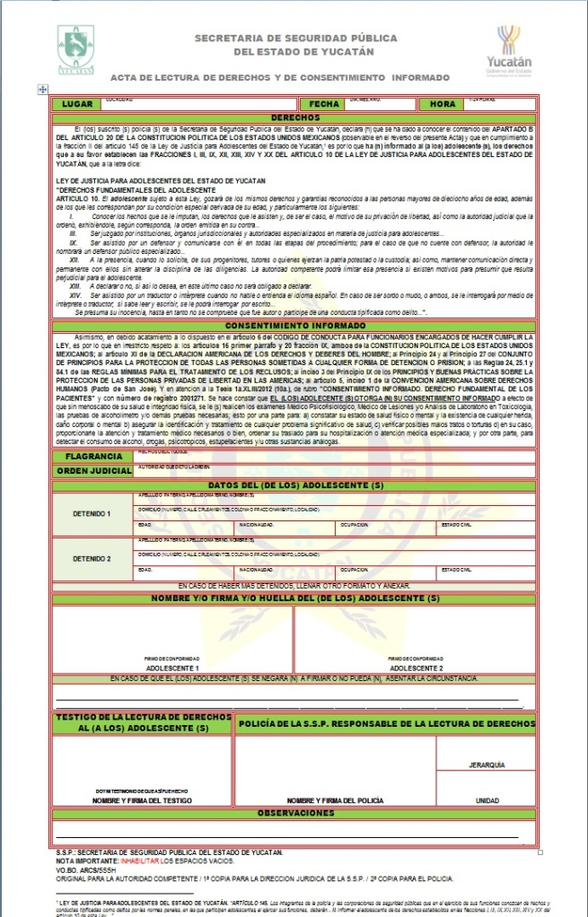
ACTA DE LECTURA DE DERECHOS

Slide 29
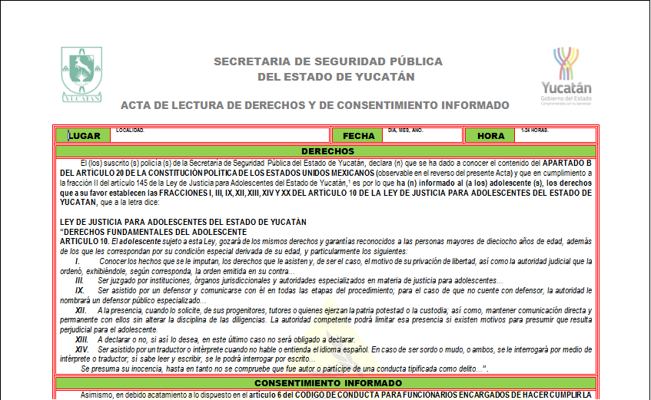
Derechos establecidos en la Ley de Justicia para Adolescentes del Estado de Yucatán, mediante el Artículo 10
“Derechos Fundamentales del Adolescente”

Slide 30
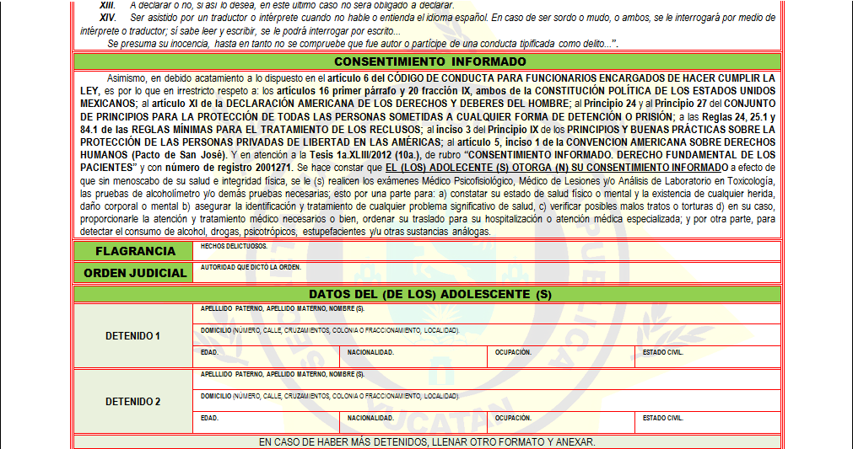
CONCENTIMIENTO INFORMADO.
Tiene como función hacer constar que el adolescente otorga su consentimiento, a fin de realizar los exámenes médicos y toxicológicos por Médicos de esta Secretaría, sin menoscabo de su salud e integridad física.
Constitución Política de los Estados Unidos Mexicanos.
Declaración Americana de los Derechos y Deberes del Hombre.
Reglas Mínimas para el Tratamiento de Reclusos.
Principios y Buenas Prácticas Sobre la Protección de Personas
Privadas de libertad en las Américas.
Convención Americana Sobre Derechos Humanos (Pacto de San José)
Tesis 1ªXLIII/2012 Consentimiento Informado. Derecho Fundamental de
los Pacientes

Slide 31
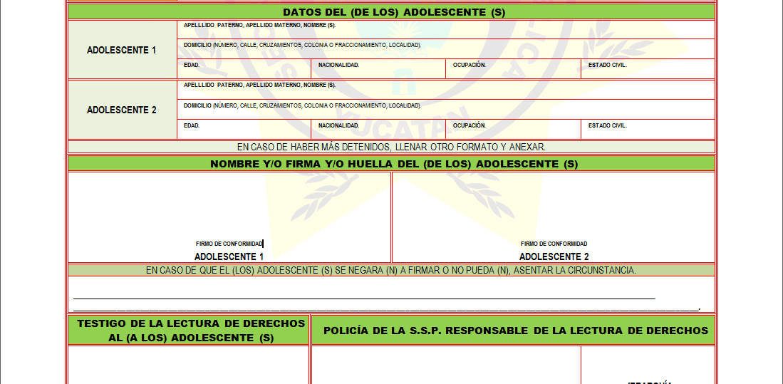
Datos Generales de
los Adolescentes
Firma de los adolescentes
Se plasma que se dio debido cumplimiento a la lectura de derechos y se otorgo el consentimiento para dichos trámites.
En caso de que el adolescente no supiese firmar, no pueda o se negare se hace constar tal situación al calce de la presente Acta, firmando alguna persona como testigo

Slide 32
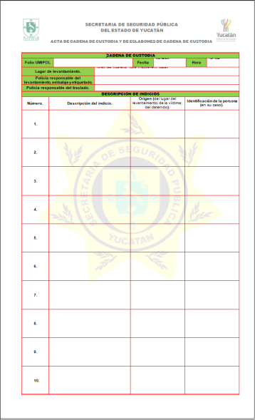
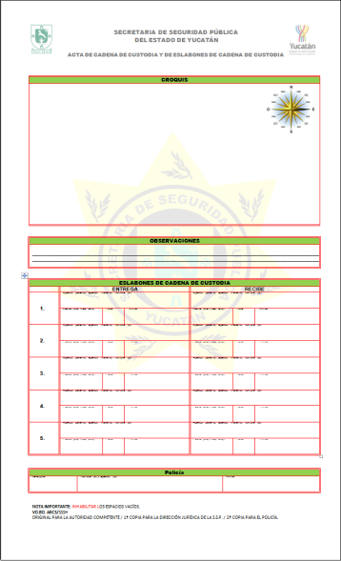
REGISTRO DE CADENA DE CUSTODIA
Si el Adolescente fuere detenido con algún objeto que guarde relación con el hecho, el elemento responsable de la detención, realiza el Registro de Cadena de Custodia, el cual servirá para registrar a los intervinientes de los que tuvieron un contacto directo con dichos objetos.

Slide 33
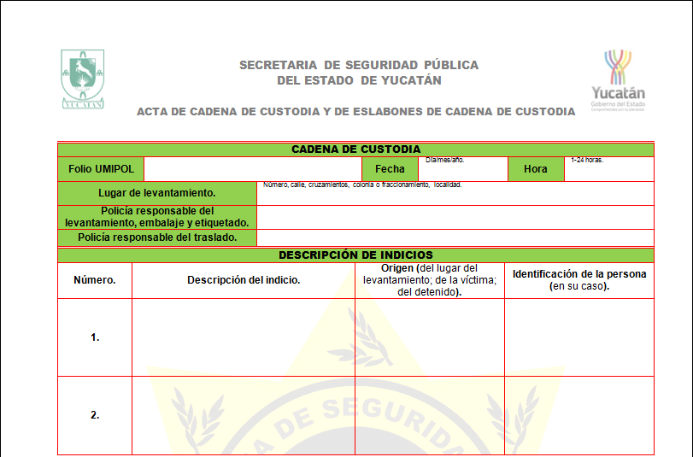
Datos general de la detención:
Lugar.
Fecha y Hora.
Responsable de la
detención.
Lugar del levantamiento
del indicio.
Descripción de los indicios.
En este apartado se des-
criben las características del objeto, así como de la identificación de quien la portaba al momento de la detención

Slide 34
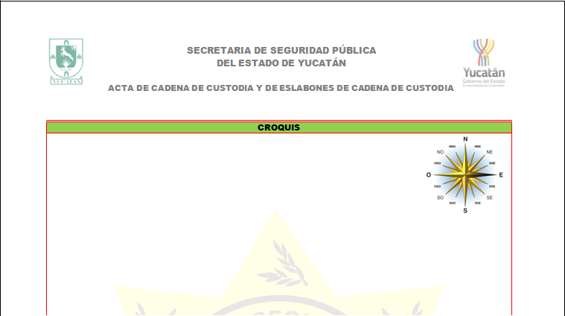
CROQUIS.
Sirve para fijar los indicios que le fueron ocupados al adolescente

Slide 35
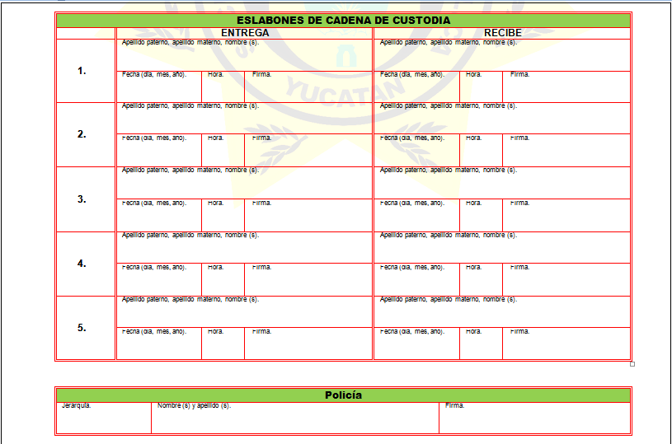
ESLABONES.
Sirve para registrar los intervinientes que tuvieron contacto directo con los objetos.
Nombre del oficial que entrega los objetos ante la autoridad correspondiente

Slide 36
Para poner a un detenido a disposición de la autoridad competente, la Secretaría requiere de ciertos documentos para la debida puesta a disposición del adolescente:
Certificados Médicos y Químicos.
Acta de Lectura de derechos.
Registro de la Detención.
Registro de Cadena de Custodia si hubieren indicios.

Slide 37
ESTADISTICAS
Esta Secretaría, en promedio, atiende semanalmente 51 casos en los que se encuentran involucrados adolescentes, tanto por faltas administrativas y hechos posiblemente delictuosos.
FALTAS ADMINISTRATIVAS: 94.11 %
HECHOS POSIBLEMENTE DELICTUOSOS 5.88 %

Slide 38
FALTAS ADMINISTRATIVAS.

Slide 39
GRACIAS POR SU ATENCIÓN.

